Slide 1
Roteiro do Briefing
One Page Site
Objetivo:
Ensinar HTML5, CSS3, Photoshop e técnicas de SEO
Ensinar passo a passo a desenvolver um site one page do zero até a hospedagem.
Público alvo: (necessidades do aluno)
Aprender HTML5, CSS3 e técnicas de SEO.
Desenvolver seu próprio site.
Ganhar dinheiro desenvolvendo sites para clientes de pequeno e médio porte.

Slide 2
Roteiro do Briefing
One Page Site (Game)
Fontes:
Título: Berkshire Swash
Conteúdo: Josefin Sans
Cores:
#FFFFFF | #8F8E8E | #404344 | #34495E | #9BC848

Slide 3
Roteiro do Briefing
One Page Site
Imagens: (banco de imagens gratuitas)
Pixabay - https://pixabay.com/pt/
Pexels - https://www.pexels.com/pt-br/
Unsplash - https://unsplash.com/
Iconfinder - https://www.iconfinder.com/
Iconicons - https://icon-icons.com/
Wireframe: (rascunho do site sem cores e sem imagens)

Slide 4
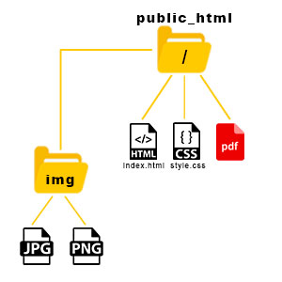
Roteiro do Briefing
One Page Site
Estrutura do site:
Public_html
index.html
style.css
img

